Slide 1


LES VISIOS DU CDG18
Centre de Gestion de la Fonction Publique Territoriale du CHER
La Visio va bientôt commencer

Slide 2
LES VISIOS DU CDG18
Session – AVRIL 2026
Centre de Gestion de la Fonction Publique Territoriale du CHER
Vos intervenants pour cette session
Aurélie FRAPPIER – Coordonnatrice retraite et gestionnaire des assurances du personnel
Elyne MAUDET – Psychologue du travail et référente Handicap
1

Slide 3
SOMMAIRE
Centre de Gestion de la Fonction Publique Territoriale du CHER
Le recrutement des apprentis en situation de handicap
2. Retraite : MAJ du CIR sur PEP’S
3. Assurance statutaire CNP : Rappel sur le CITIS et les frais médicaux
4. L’actu -minute

Slide 4
Centre de Gestion de la Fonction Publique Territoriale du CHER
Le recrutement des apprentis en situation de handicap

Slide 5
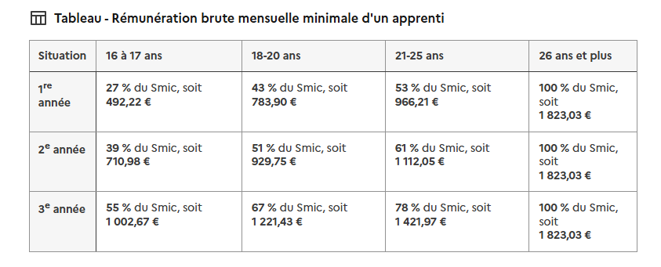
Le recrutement des apprentis en situation de handicap
Centre de Gestion de la Fonction Publique Territoriale du CHER
Le contrat d’apprentissage est réservé aux jeunes de 16 à 29 ans, sans limite d’âge, pour les apprentis en situation de handicap.
La durée du contrat de 6 mois à 3 ans, peut être portée à 4 ans maximum pour un jeune en situation de handicap.
La rémunération de l’apprenti se calcule de la façon suivante :
Simulateur de calcul du salaire d’un apprenti
Source : service-public.gouv.fr

Slide 6

Le recrutement des apprentis en situation de handicap
Centre de Gestion de la Fonction Publique Territoriale du CHER
Pour recruter un apprenti, obligation de passage en instance du CST avant la délibération autorisant le contrat d’apprentissage, ceci afin d’indiquer principalement : la quotité du temps de travail, le maître d’apprentissage, les activités confiées.
Pour les apprentis mineurs :
Travaux interdits, sans dérogation, exemples : travaux d’abattage des animaux, travaux de démolition, travaux en hauteurs portant sur les arbres
Travaux réglementés, avec dérogation possible, exemples : travaux nécessitant l’utilisation d’équipement de travail, travaux de manutentions manuelles, montage/démontage des échafaudages, travaux temporaires en hauteur

Slide 7
Le recrutement des apprentis en situation de handicap
Centre de Gestion de la Fonction Publique Territoriale du CHER
Pour les travaux réglementés, une délibération de dérogation (valable 3 ans) est obligatoire.
Pour ce faire, il faut :
Avoir procédé à une évaluation des risques = un DUERP à jour ;
Avoir mis en œuvre les actions de prévention (organisationnelles, techniques, humaines) ;
Informer le jeune des risques pour sa santé et sécurité et des mesures de prévention prises ;
Avoir obtenu l’avis favorable du médecin du travail.
Transmission de la dérogation pour information à la F3SCT et à l’ACFI.
Dates des prochaines instances :
CST du 8 juin : date limite de dossier le 19 avril
CST/F3SCT du 14 septembre : date limite de dossier le 5 juillet

Slide 8
Le recrutement des apprentis en situation de handicap
Centre de Gestion de la Fonction Publique Territoriale du CHER
Pour accompagner et faciliter l’insertion des apprentis, deux financements possibles via :
Potentiel financement des diplômes du CAP au BTS (niveaux 3 à 5) inscrits au référentiel des diplômes corrélés aux métiers considérés en tension. Exemples :
animateur enfance/jeunesse,
secrétaire de mairie,
chargé de communication,
agent de restauration
(Le tableau des métiers en tension est à télécharger sur le site du CNFPT).
La licence et le master (niveaux 6 et 7) ne sont pas financés.
Le CNFPT

Slide 9
Le recrutement des apprentis en situation de handicap
Centre de Gestion de la Fonction Publique Territoriale du CHER
Le CNFPT
Accompagnement financier possible uniquement si recensement de l’intention de recrutement d’apprentis auprès du CNFPT.
Pour 2026, la campagne de recensement était du 19 janvier au 20 mars 2026.
→Information transmise depuis le 27 janvier 2026 via le flash infos du CDG.
La notification de financement sera envoyée au cours du mois d’avril.
Seules les collectivités ayant reçues cette notification pourront passer à l’étape de la demande d’accord préalable de financement (APF).
Pour plus d’informations et de détails concernant chacune des étapes, un support est mis à disposition des collectivités par le CNFPT, à retrouver ici.

Slide 10
Le recrutement des apprentis en situation de handicap
Centre de Gestion de la Fonction Publique Territoriale du CHER
Pour accompagner et faciliter l’insertion des apprentis, deux financements possibles via :
Deux aides principales en lien direct avec l’apprentissage peuvent être demandées.
L’indemnité d’apprentissage
Concerne uniquement les apprentis en situation de handicap.
Prise en charge de 80% du salaire de l’apprenti (salaire brut + charges patronales).
La demande est à effectuer pour chaque année d’apprentissage
Versement de l’aide au choix : trimestrielle, semestrielle ou annuelle
Pièces justificatives demandées par le FIPHFP :
Reconnaissance de travailleur handicapé de l’apprenti
Attestation de travail
État déclaratif certifié conforme de prise en charge du coût salarial de l’apprenti
(pour la demande d’avis préalable et pour la demande de remboursement)
RIB de l’employeur
Le FIPHFP
Modèle obligatoire
du FIPHFP
Modèle obligatoire
du FIPHFP

Slide 11
Le recrutement des apprentis en situation de handicap
Centre de Gestion de la Fonction Publique Territoriale du CHER
Formation dans le cadre de l’apprentissage
Concerne uniquement les apprentis en situation de handicap
Montant maximum de 10 000 € par année de scolarité
Pièces justificatives demandées par le FIPHFP :
Reconnaissance de travailleur handicapé de l’apprenti
Attestation de travail
Convention de formation
Devis (pour une demande d’accord préalable) et facture acquittée
RIB de l’employeur
Le FIPHFP
Modèle obligatoire
du FIPHFP

Slide 12

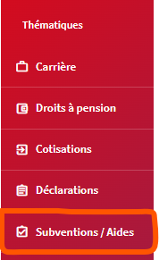
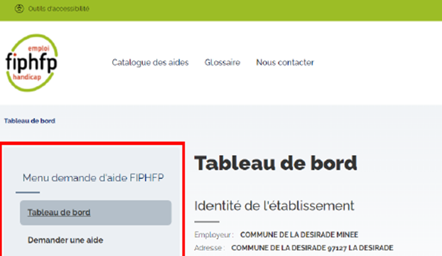
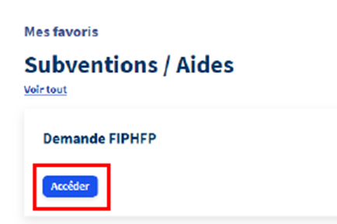
Le recrutement des apprentis en situation de handicap
Centre de Gestion de la Fonction Publique Territoriale du CHER
D’autres aides sont mobilisables auprès du FIPHFP telles que :
Aide à l’adaptation d’un poste de travail
Prime à l’insertion durable
Aide aux déplacements en compensation du handicap
Les demandes s’effectuent via :

Slide 13
Centre de Gestion de la Fonction Publique Territoriale du CHER
PEP’S : MAJ du CIR (compte individuel retraite)

Slide 14
Le CIR : compte individuel retraite
Centre de Gestion de la Fonction Publique Territoriale du CHER
Qu’est ce que c’est ????
Le Compte Individuel de Retraite reprend l’ensemble des informations relatives à la carrière du fonctionnaire. Il est complété, par le service gestionnaire, au fur et à mesure de l’évolution de la situation familiale de l’agent et de son parcours professionnel.
Il est alimenté par :
la DSN qui porte automatiquement l’affiliation de vos agents et les éléments de carrière
vos mises à jour des données de l’agent dans le service « Comptes individuels retraite » au fil de l’eau (périodes et famille)
les validations, régularisations ou rachats de périodes.
Il permet :
d’accompagner les agents tout au long de leur carrière via le Droit à l’information (DAI)
d’obtenir une simulation de calcul fiable (âge de départ)
de procéder à la liquidation de pension.
Afin de garantir une complétude et la fiabilité des données carrière de l’agent, il est primordial de renseigner le compte individuel retraite au fil de l’eau.

Slide 15
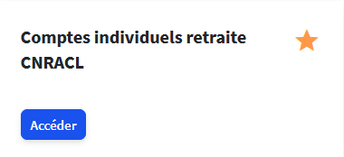
Le CIR : compte individuel retraite
Centre de Gestion de la Fonction Publique Territoriale du CHER
  Il est conseillé par la CNRACL d’y jeter un œil très régulièrement et de procéder à la correction des anomalies.
  Mais pas que !
Comment on fait ????
Accessible à partir de la plateforme PEP’s, thématique « Carrière », le service « Comptes individuels retraite » permet
la consultation et la mise à jour du compte individuel retraite CNRACL
la correction des anomalies périodes (possibilité de filtrer uniquement les périodes en anomalies)
la gestion des données famille
la gestion des périodes de handicap
la gestion des périodes de bonification pour services civils rendus hors Europe, des périodes de services aériens, sous-marins ou subaquatiques, des bénéfices de campagnes dans le cadre des services militaires
Notes:
Démonstration sur Pep’s

Slide 16
Le CIR : compte individuel retraite
Centre de Gestion de la Fonction Publique Territoriale du CHER
Un CIR fiable = un départ en retraite de qualité
Il vous est demandé de :
Renseigner les données familiales : Conjoints, enfants puis rattacher les enfants
Vérifier la carrière dans sa globalité depuis le début de l’affiliation à la CNRACL et notamment :
- La date de nomination stagiaire,
- La titularisation,
- Les périodes à temps partiel,
- Les périodes à temps non complet à partir de 28h hebdo,
- Le congé maternité, paternité, congé parental
Corriger les anomalies de carrière en filtrant uniquement les anomalies
Vérifier l’appartenance à la catégorie d’emploi (sédentaire ou actif). La plupart des agents relèvent de la catégorie SEDENTAIRE.
Vérifier si les périodes d’absence pour congé maladie (tous types d’absence) sont remontées via les DSN (DADS, ou DI). Le cas échéant rajouter les périodes
Saisir les périodes de handicap si taux à minima de 50%

Slide 17
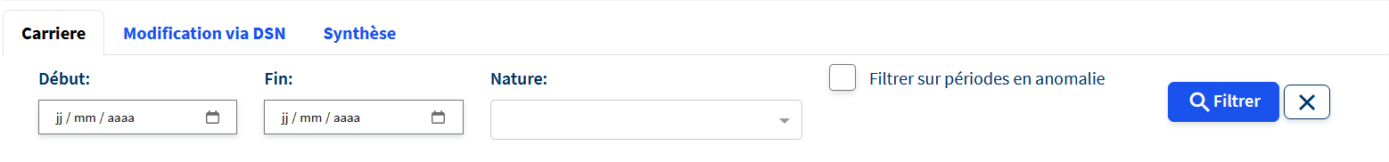
Le CIR : compte individuel retraite
Centre de Gestion de la Fonction Publique Territoriale du CHER
  Prérequis à l’instruction d’une simulation de pension ou d’une liquidation
Filtrer uniquement les périodes en anomalie
Ne rien modifier sur cet onglet
Alerte des discontinuités dans la carrière
Notes:
Démonstration sur Pep’s

Slide 18
Le CIR : compte individuel retraite
Centre de Gestion de la Fonction Publique Territoriale du CHER
Un CIR fiable = un départ en retraite de qualité
Si l’agent est arrivé par voie de mutation, la collectivité d’origine doit contrôler le CIR avant le départ dans une autre collectivité. Il convient toutefois de vérifier également ces périodes.
En cas de modification à apporter sur la carrière antérieure, la dernière collectivité utilise le dossier individuel de l’agent ou se rapproche de l’ancien employeur.
En cas de compte individuel retraite incomplet ou faisant apparaitre des incohérences ou de nombreuses anomalies, il vous sera demandé de faire le nécessaire avant le contrôle par le CDG18.

Slide 19
Le CIR : compte individuel retraite
Centre de Gestion de la Fonction Publique Territoriale du CHER
Pour toute question, vous pouvez contacter le service assurances/retraite :
✉ assurances.retraite@cdg18.fr
📞 Céline GENDRAULT 02 48 50 82 52 (pour les collectivités de A à Massay)
Aurélie FRAPPIER 02 48 50 82 51 (pour les collectivités de Mehun à Z)

Slide 20
Centre de Gestion de la Fonction Publique Territoriale du CHER
Le CITIS et L’ASSURANCE STATUTAIRE

Slide 21

Centre de Gestion de la Fonction Publique Territoriale du CHER
L’ assurance statutaire – le CITIS
Le CDG 18 vous propose une assurance statutaire avec CNP ASSURANCES. Les collectivités affiliées ont la possibilité d’assurer leurs agents IRCANTEC et/ou les agents CNRACL
Les risques qui peuvent être assurés sont : le congé de maladie ordinaire, le congé de longue maladie, le congé de longue durée, le congé de grave maladie, le congé maternité, le congé paternité, le CITIS (accident de service et maladie professionnelle) et le décès.
En option, les employeurs assurent une partie des charges patronales, le SFT et les indemnités accessoires

Slide 22
Centre de Gestion de la Fonction Publique Territoriale du CHER
L’ assurance statutaire – le CITIS
1/ Les agents CNRACL
Le CITIS (Congé pour Invalidité Temporaire Imputable au Service) comprend les accidents de service/accidents de trajet et les maladies professionnelles.
Pour obtenir un CITIS, l’agent adresse à l’autorité territoriale une déclaration d’accident de service, de trajet ou de maladie professionnelle, dans un délai de 15 jours à compter de la date de l’accident, ou lorsque le certificat médical est établi dans le délai de 2 ans à compter de la date de l’accident, le délai est de 15 jours à compter de la date de cette constatation médicale.
La déclaration comporte :
Un formulaire précisant les circonstances de l’accident ou de la maladie
Un certificat médical (volet 1) CERFA 11138*05 ou CERFA 11138*06 indiquant la nature et le siège des lésions résultant de l’accident ou de la maladie

Slide 23
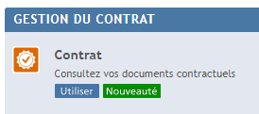
Centre de Gestion de la Fonction Publique Territoriale du CHER
L’ assurance statutaire – le CITIS
1- L’accident de service ou de trajet
La collectivité déclare l’événement sur CNP STATUAL dans les 45 jours et téléverse les pièces suivantes :
La déclaration de l’accident (voir exemple sur notre site internet)
Le certificat médical (volet 1) avec les lésions médicales renseignées CERFA 11138*05 ou CERFA 11138*06
L’enquête administrative, document accessible une fois l’événement enregistré sur STATUAL
La décision administrative si pas de doute sur l’imputabilité au service
Veillez à respecter les délais de déclaration et de transmission des pièces voir les conditions générales disponibles sur STATUAL
!
un dossier complet dans les délais = un remboursement assuré

Slide 24
Centre de Gestion de la Fonction Publique Territoriale du CHER
L’ assurance statutaire – le CITIS
Si le médecin a prescrit un arrêt de travail à l’agent il conviendra de fournir :
Les arrêts de travail (volet 1) CERFA 10170*07 mentionnant les éléments médicaux
Les bulletins de salaire des mois concernés par l’absence
En cas de doute ou de refus de l’imputabilité au service, une expertise médicale auprès d’un médecin agréé doit être mandatée et éventuellement saisir le Conseil Médical en formation plénière (voir site du CDG/santé au travail/Conseil Médical Formation Plénière/Modèles de document/Procédure Accident)
Avis du médecin agréé:
- Cas n°1 avis favorable : L’autorité territoriale peut reconnaître l’imputabilité au service et prendre un arrêté d’imputabilité au service sans saisir le Conseil Médical.
- Cas n°2 avis défavorable : L’autorité territoriale doit OBLIGATOIREMENT saisir le Conseil Médical pour avis consultatif.
Dans le cadre du suivi du dossier, une expertise médicale doit être réalisée au bout de 6 mois, 12 mois puis au minimum une fois par an.
Afin de clôturer l’accident de service et en cas de rechute, il est important de réclamer le certificat médical final à l’agent.

Slide 25
Centre de Gestion de la Fonction Publique Territoriale du CHER
L’ assurance statutaire – le CITIS
2- La maladie professionnelle :
La collectivité déclare l’événement sur CNP STATUAL et téléverse les pièces suivantes :
La déclaration de la maladie (voir exemple sur notre site internet)
Le certificat médical (volet 1) avec les lésions médicales renseignées CERFA 11138*05 ou CERFA 11138*06
L’enquête administrative, document accessible une fois l’événement enregistré sur STATUAL
L’avis de médecin du travail
La fiche de poste de l’agent
Veillez à respecter les délais de déclaration et de transmission des pièces voir les conditions générales disponibles sur STATUAL
!
un dossier complet dans les délais =
un remboursement assuré

Slide 26
Centre de Gestion de la Fonction Publique Territoriale du CHER
L’ assurance statutaire – le CITIS
Si le médecin a prescrit un arrêt de travail à l’agent il conviendra de fournir :
Les arrêts de travail (volet 1) CERFA 10170*07
Les bulletins de salaire des mois concernés
En fonction de l’avis du médecin du travail, 2 possibilités :
prendre un arrêté de reconnaissance de l’imputabilité,
solliciter une expertise médicale auprès d’un médecin agréé et éventuellement saisir le Conseil Médical en (voir site du CDG/santé au travail/Conseil Médical Formation Plénière/Modèles de document/Procédure Maladie Professionnelle)
Avis du médecin du travail, 3 possibilités :
- Cas n°1 : La maladie est inscrite au tableau des MP ET elle satisfait aux critères du tableau : L’autorité territoriale peut reconnaître l’imputabilité au service et prendre un arrêté d’imputabilité au service sans saisir le Conseil Médical.
- Cas n°2 : la maladie est inscrite au tableau des MP MAIS elle ne satisfait pas à l’ensemble des critères du tableau : L’autorité territoriale doit OBLIGATOIREMENT saisir le Conseil Médical pour avis.
- Cas n°3: la maladie n’est pas inscrite au tableau des MP : L’autorité territoriale doit OBLIGATOIREMENT saisir le Conseil Médical pour avis.
De manière générale, une expertise médicale doit être réalisée au bout de 6 mois, 12 mois puis au minimum une fois par an.

Slide 27
Centre de Gestion de la Fonction Publique Territoriale du CHER
L’ assurance statutaire – le CITIS
3- les frais médicaux des agents CNRACL
Le fonctionnaire victime d’un accident de service, d’un accident de trajet ou d’une maladie professionnelle a droit à la prise en charge ou au remboursement des frais médicaux (consultation chez un médecin, pharmacie, séances de kiné, frais d’hospitalisation, de radiologie …)
Si l’agent est placé en CITIS, les dépenses en lien avec cet événement sont à la charge de la collectivité.
En cas de doute sur la prise en charge de certains soins, il est fortement conseiller de diligenter une expertise auprès d’un médecin agréé.

Slide 28
Centre de Gestion de la Fonction Publique Territoriale du CHER
L’ assurance statutaire – le CITIS
La prise en charge des frais médicaux par l’assureur CNP Assurances via le CDG:
Les frais médicaux doivent avoir un lien médical direct et certain avec la lésion ou la pathologie résultant de l’accident ou de la maladie professionnelle
Le remboursement des frais médicaux est effectué sur production des justificatifs dans un délai de 2 ans
La prise en charge des frais médicaux prend fin dès la production du certificat de consolidation ou du certificat médical final
En cas de soins post-consolidation, fournir le protocole de soins détaillant les soins et les actes

Slide 29
Centre de Gestion de la Fonction Publique Territoriale du CHER
L’ assurance statutaire – le CITIS
Sur l’espace client STATUAL https://client-02.relyens.eu/espaceclient/, une fois l’événement créé, l’attestation de prise en charge est accessible.
Il est vivement conseiller d’utiliser l’attestation de prise en charge des frais médicaux disponible via STATUAL. Pourquoi? Quels sont les avantages ?
l’attestation est préremplie: Nom de la collectivité, Nom et Prénom de l’agent, N° de sécurité sociale, date du CITIS, siège des lésions et latéralité de la blessure => Cela permet au praticien de vérifier que les frais sont bien en lien avec le CITIS et cela limite les erreurs possibles (erreur de dossiers, erreur d’événement si plusieurs CITIS pour le même agent …) => Fiabilité
l’adresse de retour est celle de Relyens: Cela évite le passage des documents au CDG puisqu’à réception des frais médicaux, nous les envoyons par voie postale à Relyens => Rapidité

Slide 30
Centre de Gestion de la Fonction Publique Territoriale du CHER
L’ assurance statutaire – le CITIS
En cas d’urgence, par exemple si l’agent doit se rendre à l’hôpital avant que la déclaration de l’événement sur CNP STATUAL, il est possible de lui transmettre une attestation de prise en charge non pré-remplie.
Le document est disponible dans l’espace réservé du CDG dans l’onglet « Assurances ».
Quelques conseils :
détruire les anciens formulaires avec l’adresse du CDG
imprimer un ou deux exemplaires afin de les avoir sous la main en cas d’urgence
communiquer l’adresse de Relyens aux praticiens et aux agents (en cas de sollicitation) : SOFAXIS – CS 80006 – 18020 BOURGES CEDEX

Slide 31

Centre de Gestion de la Fonction Publique Territoriale du CHER
L’ assurance statutaire – le CITIS
Points de vigilance :
L’agent doit présenter une attestation à chaque praticien (si plusieurs praticiens ont complété le même document, CNP Assurances ne remboursera pas les praticiens).
L’agent CNRACL ne doit pas présenter sa carte vitale mais l’attestation de prise en charge
Si l’agent a payé un praticien, la collectivité devra rembourser l’agent et demander le remboursement en complétant la demande de prestation en nature et devra fournir la copie du mandat et la facture
En cas de doute sur l’imputabilité au service: cocher la case « doute » sur l’enquête administrative. Ne pas fournir l’attestation de prise en charge des relevés d’honoraires. En cas d’avis défavorable du médecin agrée et/ou du Conseil Médical, les frais médicaux seront réclamés à la collectivité en cas de transmission d’une attestation de prise en charge

Slide 32

Centre de Gestion de la Fonction Publique Territoriale du CHER
L’ assurance statutaire – le CITIS
2/ Les agents IRCANTEC
Vous devez effectuer la déclaration sur www.net-entreprises.fr
Vous devrez délivrer à l’agent une « feuille de soins » (imprimé S6201), document qui se génère automatiquement lorsque la déclaration d’accident de service est établie via le site
La CPAM devra statuer sur l’imputabilité au service
Si vous êtes assurés pour les agents IRCANTEC avec CNP Assurances et le CDG, vous devez déclarer l’événement sur CNP STATUAL. Vous devrez fournir en plus des documents habituels les décomptes de la CPAM.
Les frais médicaux doivent être envoyés à la CPAM (pas de prise en charge des frais médicaux par CNP Assurances pour les agents IRCANTEC)

Slide 33
L’ assurance statutaire
Centre de Gestion de la Fonction Publique Territoriale du CHER
Pour toute question, contactez le service assurances/retraite :
✉ assurances.retraite@cdg18.fr
📞 Céline GENDRAULT 02 48 50 82 52 (pour les collectivités de A à Massay)
Aurélie FRAPPIER 02 48 50 82 51 (pour les collectivités de Mehun à Z)

Slide 34
Centre de Gestion de la Fonction Publique Territoriale du CHER
ACTU-MINUTE

Slide 35
Actu - minute
Centre de Gestion de la Fonction Publique Territoriale du CHER
1- Les bases d’assurance
Comme chaque année, les collectivités ayant souscrit au contrat d’assurance statutaire avec la CNP et le CDG doivent déclarer leurs bases d’assurance avant le 31 janvier.
A ce jour, certaines n‘ont pas encore fait le nécessaire.
Nous avons mis à votre disposition un guide pour vous aider sur le site du CDG dans l’espace réservé – Assurances – Procédure : déclarer sa base d’assurance sur le site Relyens et nous restons à votre disposition si besoin.
Réajustement forfaitaire : Conditions générales CNRACL et IRCANTEC article 9-2
En cas de non-respect par la collectivité contractante des délais de transmission du formulaire ou en cas de déclaration non conforme rendant impossible l’établissement des cotisations dues, l’Assureur se réserve la possibilité, d’appeler une cotisation provisionnelle sur la base des éléments connus du dernier exercice d’assurance majorée de huit pour cent (8 %). Ce réajustement aura lieu en juin 2026.

Slide 36
Actu - minute
Centre de Gestion de la Fonction Publique Territoriale du CHER
Si vous recevez ce mail :
« Nous vous informons avoir réceptionné votre déclaration des bases de l'assurance.
Cependant nous n'avons pu instruire votre dossier pour le motif suivant :
Veuillez expliquer la baisse du TIB+NBI entre 2024 et 2025.
Nous avons donc procédé au retour de celle-ci. Merci de bien vouloir réaliser les ajustements nécessaires afin de nous permettre le traitement de votre dossier ».
Vous devez vérifier les éléments renseignés et les corriger en cas d’erreur.
Si les informations sont exactes, vous devez :
- Donner des explications par mail à assurances.retraite@cdg18.fr (par ex: un agent parti à la retraite le …, passage d’un agent à temps partiel le …, 1 agent CNRACL remplacé par un agent IRCANTEC depuis le … ) ET
- Compléter de nouveau la base d’assurance sur STATUAL.

Slide 37
Actu - minute
Centre de Gestion de la Fonction Publique Territoriale du CHER
2- Réunion sur STATUAL
Afin de vous accompagner dans vos déclarations de sinistres sur Statual, le CDG et la CNP vous proposent une formation en visio à l’utilisation de l’outil :
Le mardi 16/06/2026 de 10h à 12h
Un lien vous sera communiqué dans les prochaines visios et les prochains flashs

Slide 38


Actu - minute
Centre de Gestion de la Fonction Publique Territoriale du CHER
3- Les réunions PSC - Santé
Pour rappel, obligation de participation employeur sur le risque santé depuis le 1er janvier 2026 : labellisation ou contrat de groupe
Réunions agents (Pour les collectivités ayant déjà adhéré au contrat de groupe du CDG) :
    Mardi 28 avril
    Mardi 17 novembre
Réunions employeurs (Pour les collectivités n’ayant pas adhéré au contrat de groupe du CDG):
    Jeudi 18 juin
    Jeudi 15 octobre
Les horaires et les liens vous seront
communiqués ultérieurement

Slide 39

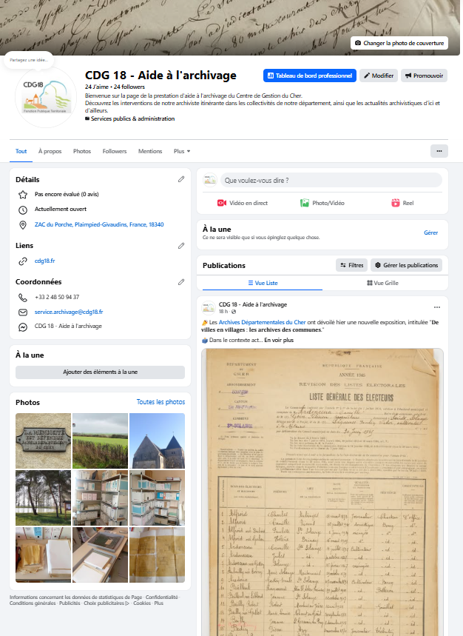
4 – La prestation d’aide à l’archivage possède désormais sa page Facebook !
Centre de Gestion de la Fonction Publique Territoriale du CHER
Actu - minute
☞ Cette page a pour but de mettre en avant les activités de la prestation, les actualités des archives en France, relayer des informations ou manifestations archivistiques mises en place par d’autres organismes (Centres de Gestion, Archives Départementales, …), ainsi que de valoriser le patrimoine archivistique des collectivités ayant eu recours à la prestation d’aide à l’archivage.
☞ N’hésitez pas à visiter cette page et à vous abonner !
Lien vers la page.

Slide 40





Centre de Gestion de la Fonction Publique Territoriale du CHER
Actu - minute
5 – Prochaine visio :
  Mardi 5 mai à 10h
  Jeudi 7 mai à 14h

Slide 41

DES QUESTIONS ?
MERCI DE VOTRE ATTENTION
Centre de Gestion de la Fonction Publique Territoriale du CHER

